Slide 1
03-3
These materials are by the Kongki Ka Project and are made available to you under the terms of the Creative Commons Attribution ShareAlike license 4.0.
You have permission to share and redistribute these materials in any format and to make reasonable revisions and adaptations of this translation, provided that:
You include the above licence and source information.
If you redistribute these materials or create derivatives, you must distribute your contributions under the same license as the original.
The Holy Bible, Berean Standard Bible, BSB is produced in cooperation with Bible Hub, Discovery Bible, OpenBible.com, and the Berean Bible Translation Committee. This text of God's Word has been dedicated to the public domain.
Tibetan text is from the The Holy Bible in Modern Literary Tibetan, New Tibetan Bible translation.
This translation is made available under the terms of the Creative Commons Attribution-NonCommercial-NoDerivatives 4.0 International license.
Notes:
Checked Kham
03 Sin Continues – Gen 4-9
1) Cain & Able – Gen 4:1-15 (Left Top)
2) Corruption of Mankind – Gen 6:1-7 (Center Top)
3) Noah found favor – Gen 6:8-12 (Right Top)
4) Noah builds the Arc – Gen 6:13-22 (Right 2nd)
5) Animals board the Arc – Gen 7:1-10 (Right Bottom)
6) Floods come – Gen 7:11-16 (Left Bottom)
7) Flood waters cover the earth – Gen 7:17-8:12 (Center)
8) Floods dry up – Gen 8:13-19 (Left 2nd from Bottom)
9) Rainbow – Gen 8:20-9:17 (Left 3rd from Bottom)

Slide 2
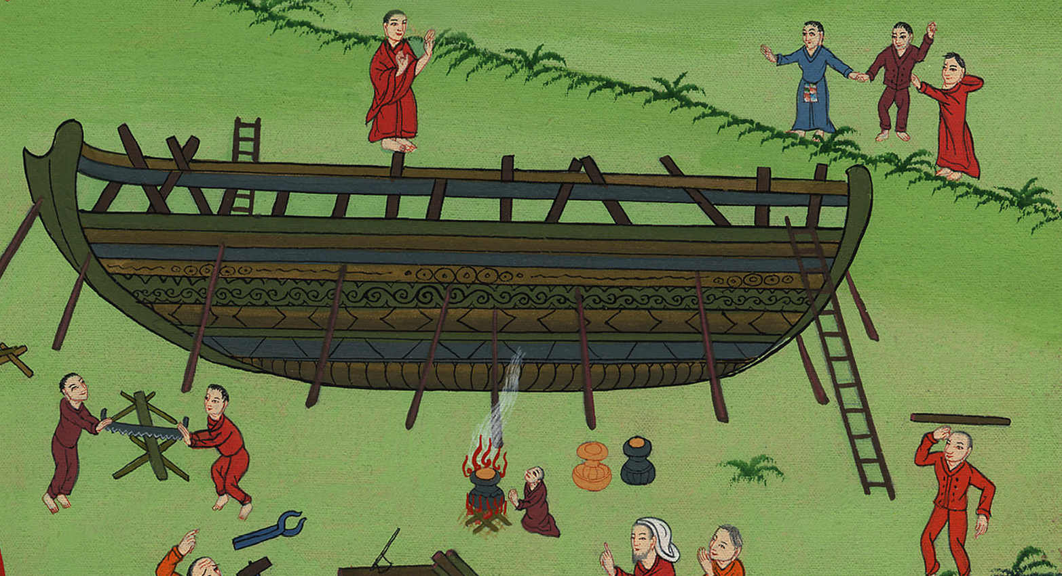
བཀོད་པ 6:12-22
གྲུ་ཆེན་པོ་ཞིག་བཟོས་

Slide 3
Noah builds the Ark – Genesis 6:12-22
བཀོད་པ 6:12-22
གྲུ་ཆེན་པོ་ཞིག་བཟོས་

Slide 4
བཀོད་པ 6:12-22
གྲུ་ཆེན་པོ་ཞིག་བཟོས།
This work is licensed under a Creative Commons Attribution-ShareAlike 4.0 International License

Slide 5
12And God looked upon the earth and saw that it was corrupt; for all living creatures on the earth had corrupted their ways.
12ཁོང་གིས་འཇིག་རྟེན་ལ་གཟིགས༌པའི་ཚེ། ཀྱེ་མ། འཇིག་རྟེན་ནི་ངན་པས་ཁེངས་འདུག ཅིའི་ཕྱིར་ཞེ་ན། མི་ཐམས་ཅད་ཀྱིས་ས་སྟེང་དུ་རང་རང་གི་བྱ་སྤྱོད་ངན་པ་སྤེལ་བས་སོ།།

Slide 6
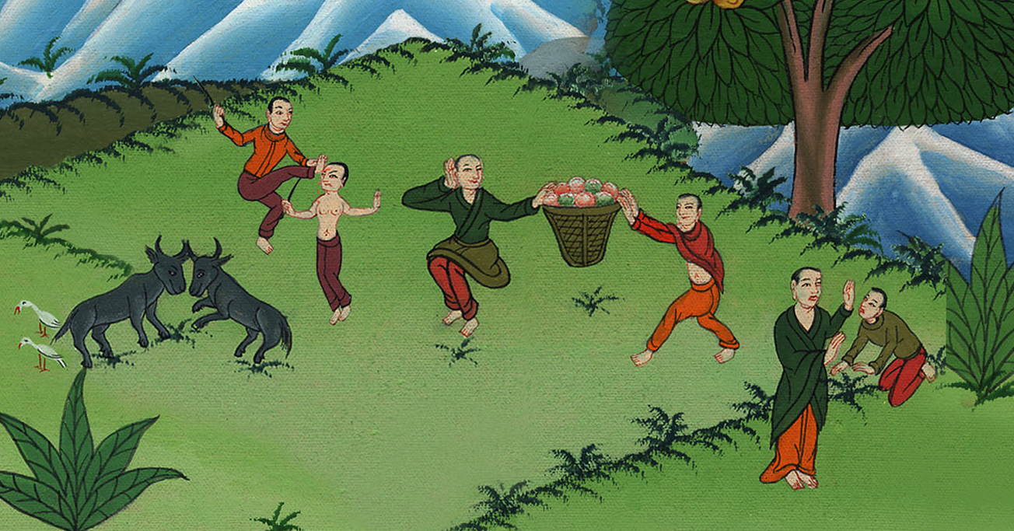
བཀོད་པ 6:12
Notes:
.

Slide 7
13Then God said to Noah, “The end of all living creatures has come before Me, because through them the earth is full of violence. Now behold, I will destroy both them and the earth.
3དེ་ནས་དཀོན་མཆོག་གིས་ནོ་ཨ་ལ་འདི་སྐད༌དུ། ཤ་ཁྲག་གདོས་བཅས་ཀྱི་མི་དེ་དག་གི་མཇུག་འབྲས་བདག་གི་མདུན་དུ་སླེབས༌ཤིང༌། ས་སྟེང་དུ་དེ་དག་གི་གདུག་རྩུབ་ཀྱིས་བཀང་ཡོད་པའི༌ཕྱིར། ལྟོས༌དང༌། བདག་གིས་དེ་རྣམས་ས་གཞི་དང་མཉམ་དུ་མེད་པར༌བྱའོ།།

Slide 8
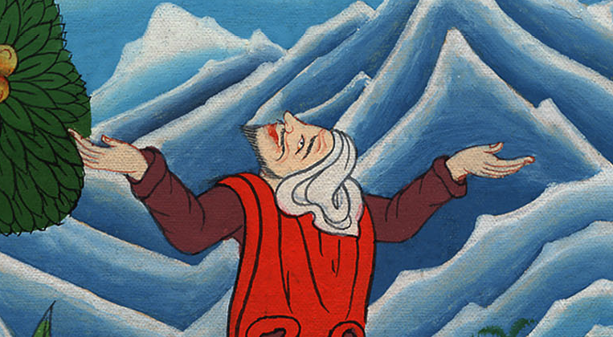
བཀོད་པ 6:13

Slide 9
14Make for yourself an ark of gopher wood; make rooms in the ark and coat it with pitch inside and out.
14ཁྱོད་ཀྱིས་རང་ཉིད་ལ་ཐང་ཤིང་གིས་གྲུ་གཟིངས་ཁང་མིག་མང་པོ་ཅན་ཞིག་བཟོ་བར༌གྱིས། གྲུའི་ཕྱི་ནང་གཉིས་ལ་ཐང་ཆུ་བསྐུས༌ཤིག

Slide 10
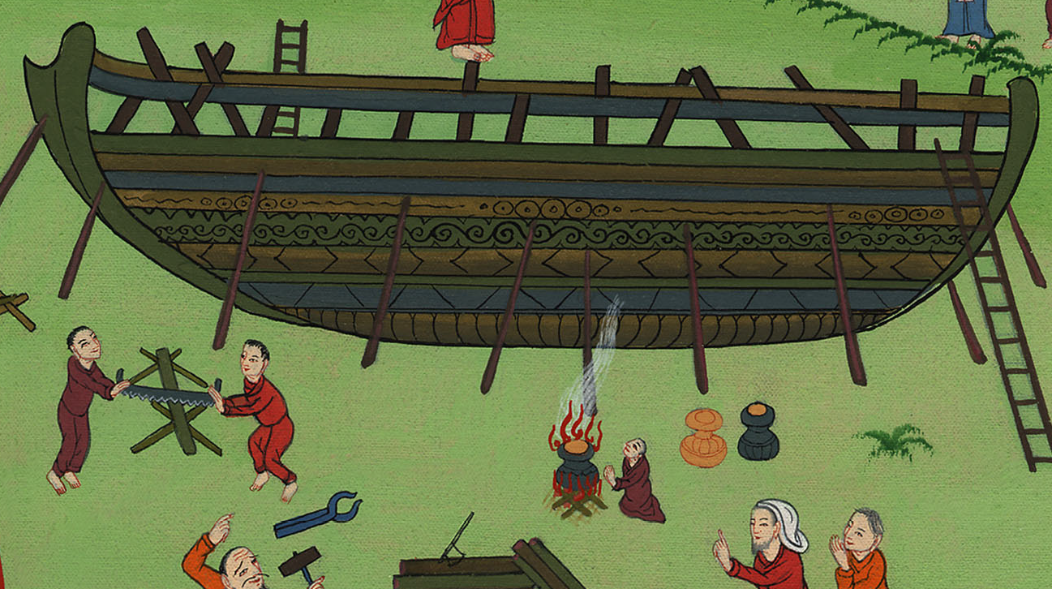
བཀོད་པ 6:14

Slide 11
And this is how you are to build it: The ark is to be 450 feet long, 75 feet wide, and 45 feet high.
15གྲུ་གཟིངས་བཟོ་ཚུལ་ནི་འདི་ལྟ༌སྟེ། རིང་ཐུང་ཁྲུ་སུམ་བརྒྱ༌དང༌། ཞེང་ཚད་ཁྲུ་ལྔ༌བཅུ། མཐོ་ཚད་ཁྲུ་སུམ༌ཅུའོ།།

Slide 12
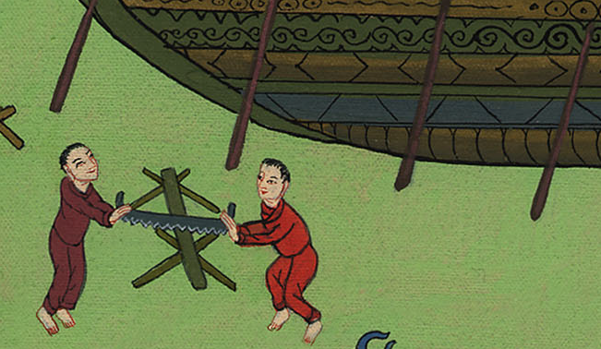
བཀོད་པ 6:15

Slide 13
16You are to make a roof for the ark, finish its walls a cubit from the top, place a door in the side of the ark, and build lower, middle, and upper decks.
16གྲུའི་སྟེང་དུ་དཀར་ཁུང་མཐོ་ཚད་ཁྲུ་གཅིག་ཅན་ཞིག་བཟོ་བར༌གྱིས། གྲུའི་སྒོ་ནི་འགྲམ་དུ་འབྱེད་པར་བྱེད་པ༌དང༌། གྲུ་དེ་རིམ་པ་སྟེང་འོག་བར་གསུམ་དུ་ཕྱེས་ནས་བཟོས༌ཤིག

Slide 14
བཀོད་པ 6:16

Slide 15
17And behold, I will bring floodwaters upon the earth to destroy every creature under the heavens that has the breath of life. Everything on the earth will perish.
17ལྟོས༌དང༌། བདག་གིས་ས་སྟེང་དུ་ཆུ་ལོག་བཏང་ནས་གནམ་འོག་ཐམས་ཅད་མེད་པར་བྱས༌ཏེ། ས་སྟེང་གི་དབུགས་དང་ལྡན་པའི་སྲོག་ལྡན་མཐའ་དག་གཅིག་ཀྱང་མི་ལུས་པར་འཆི་བར༌བྱའོ།།

Slide 16
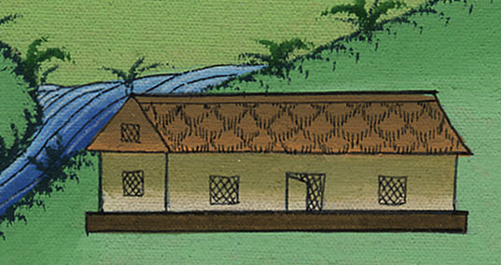
བཀོད་པ 6:17

Slide 17
18But I will establish My covenant with you, and you will enter the ark—you and your sons and your wife and your sons’ wives with you.
18འོན་ཀྱང་བདག་གིས་ཁྱོད་དང་ཁ་ཆད་འཇོག༌སྟེ། ཁྱོད་དང་རང་གི་ཆུང་མ༌དང༌། བུ་དང་མནའ་མ་རྣམས་གྲུ་གཟིངས་ནང་དུ་འཇུག༌དགོས།

Slide 18
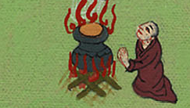
བཀོད་པ 6:18

Slide 19
19And you are to bring two of every living creature into the ark—male and female—to keep them alive with you.
19སྲོག་དང་ལྡན་པ་ཐམས་ཅད་ལས་ཕོ་མོ་ཆ་རེ་བྱས་ནས་ཁྱོད་ཀྱིས་གྲུ་གཟིངས་ནང་དུ་འཇུག་པར༌གྱིས། ཅིའི་ཕྱིར་ཞེ༌ན། དེ་དག་ཁྱོད་དང་མཉམ་དུ་སྲོག་བསྐྱབ་པར་འགྱུར་བའི་ཕྱིར༌རོ།།

Slide 20
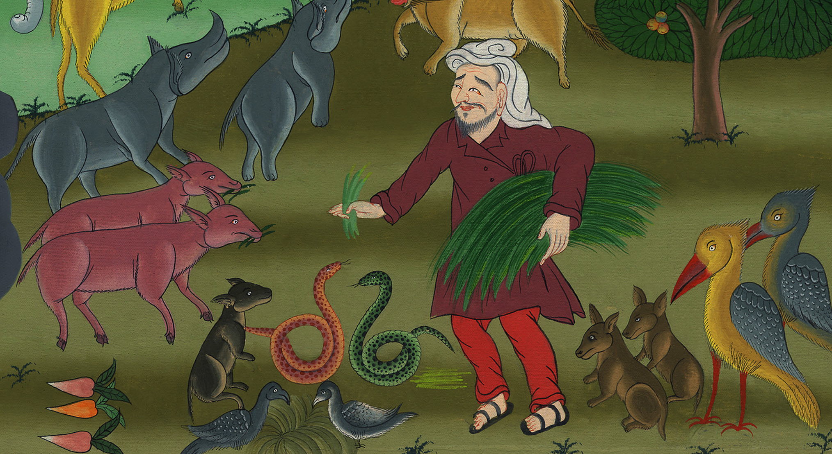

Slide 21
20Two of every kind of bird and animal and crawling creature will come to you to be kept alive.
20བྱ་དང་དུད༌འགྲོ། ས་སྟེང་གི་ལྟོ་འགྲོ་དང་འབུ་སྲིན་བཅས་པ་ཆ་རེ་བྱས་ནས་ཐམས་ཅད་རང་རང་གི་རིགས་བཞིན་དུ་སྲོག་སྐྱོབ་པའི༌ཕྱིར་ཁྱོད་ཀྱི་གནས་དེར་ཡོང་ངེས༌ཡིན།

Slide 22
བཀོད་པ 6:19,20
Notes:
19Bring a male and a female of every living thing into the ark. They will be kept alive with you. 20Two of every kind of bird will come to you. Two of every kind of animal will also come to you. And so will two of every kind of creature that moves along the ground. All of them will be kept alive with you.

Slide 23
21You are also to take for yourself every kind of food that is eaten and gather it as food for yourselves and for the animals.”
21ཁྱོད་ཀྱིས་རང་ཉིད་དང་དེ་དག་གི་ཟས་སུ་བཟའ་ཆས་སྣ་ཚོགས་གསོག་པར་གྱིས་ཤིག་ཅེས་གསུངས༌སོ།།

Slide 24
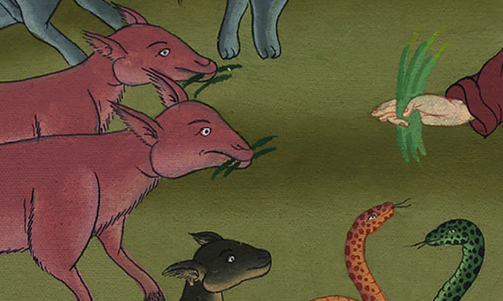
བཀོད་པ 6:21

Slide 25
22So Noah did everything precisely as God had commanded him.
22དེ་ནས་ནོ་ཨས་ཀྱང་དེ་ལྟར་བྱས་པ༌རེད། དཀོན་མཆོག་གིས་ཇི་ལྟར་བཀའ་གནང་བ་བཞིན་ཁོས་ཀྱང་དོན་ཐམས་ཅད་དེ་ལྟར་བསྒྲུབས༌སོ།།

Slide 26
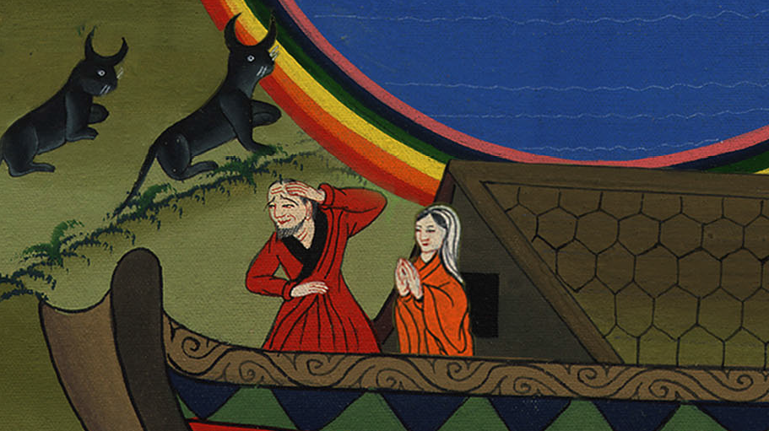
བཀོད་པ 6:22

